Slide 1

Продукт недели.
Beaphar Duo Malt
паста для вывода шерсти

Slide 2

Не прихоть, а необходимость
Щепетильное отношение кошек к чистоте и красоте своей шерсти – общеизвестный факт. Многими он воспринимается как проявление их самовлюбленности и высокомерия. Это мнение не совсем справедливо. Вылизываясь, кошки не только поддерживают здоровье кожно-волосяного покрова, но и регулируют температуру тела, а также избавляются от стресса.
Однако этот ежедневный кошачий ритуал может привести к не самым приятным последствиям. Строение языка кошек и состав их шерсти в совокупности приводят к тому, что в желудке образуются неперевариваемые комки, скопление которых может самым негативным образом сказаться на здоровье питомца.
Решить эту проблему можно несколькими способами:
постоянно вычесывать кошку, чтобы помочь ей избавиться от омертвевших волос;
давать корм для вывода шерсти;
использовать специализированные средства (травка, лакомства, витамины, пасты).
Одним из наиболее быстрых и эффективных инструментов избавления от комков шерсти в ЖКТ кошки является мальт-паста.

Slide 3
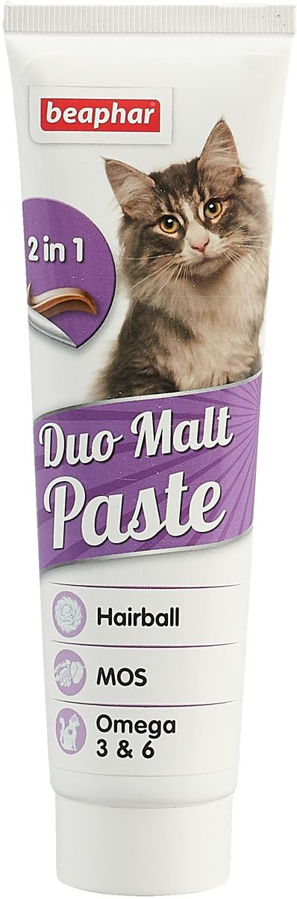
Beaphar Duo Malt паста для вывода шерсти
В ближайшее время в наших магазинах ожидается новый продукт – паста Beaphar Duo Malt для вывода шерсти. Основным преимуществом данного средства является содержание двух видов пасты в одном тюбике: мальт-пасты и пасты-кондиционера.
В состав продукта входят следующие компоненты:
солод – обволакивает и размягчает волосяные комки, способствуя их продвижению по ЖКТ;
Био-МОС – формирует здоровую микрофлору кишечника, препятствуя развитию патогенных бактерий;
комплекс витаминов и минералов поддерживает работу пищеварительной и иммунной системы;
полиненасыщенные жирные кислоты (Омега-3 и Омега-6) делают шерсть здоровой и красивой.

Slide 4

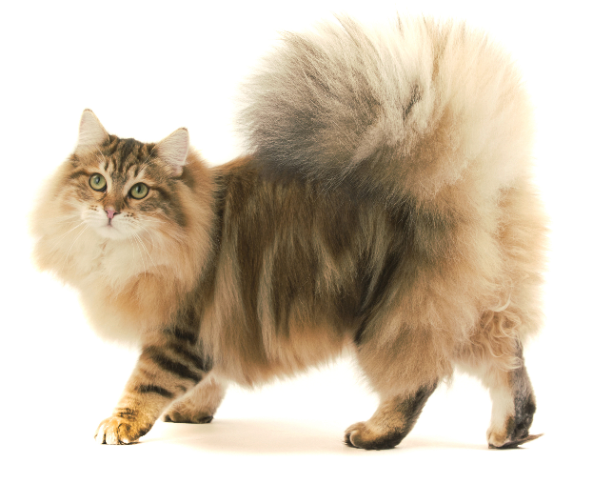
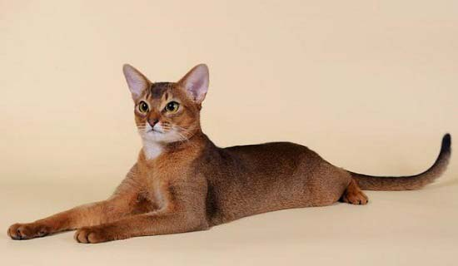
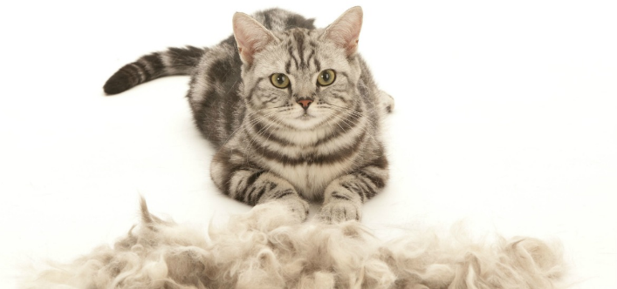
Актуальность
Подойдет кошкам с любым типом шерсти
Особенно в период линьки

Slide 5
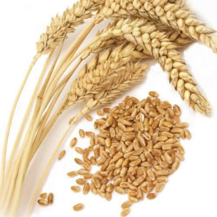
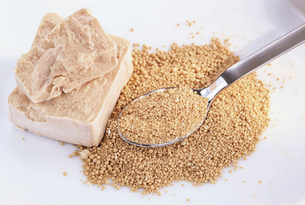
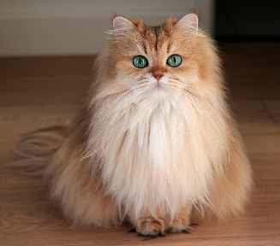

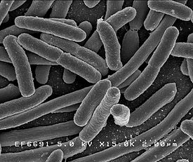
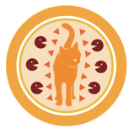
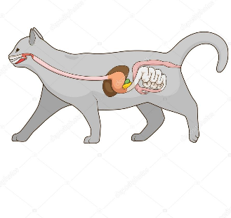
Преимущества Beaphar Duo Malt пасты для вывода шерсти
Обволакивает и выводит комки шерсти
Формирует полезную микрофлору
Делает шерсть здоровой и красивой
Сдерживает развитие патогенных бактерий
Поддерживает иммунную систему
Улучшает работу ЖКТ

Slide 6
Структура изучения
Обучение осуществляется во время Утреннего собрания на этапе «Тренировка/отработка»
Руководитель заранее распечатывает презентацию, изучает материал, чтобы ориентироваться в нем, иначе восприятие информации будет затруднено
  На каждых трех сотрудников распечатывается один комплект демонстрационных материалов
  После каждой темы необходимо задавать сотрудникам вопросы на предмет усвоения материала (напр. «Назовите преимущества функционального корма Zooкомфорт» и т.п.)
  Первый день смены
  Изучаются и отрабатываются навыки продаж, влияющие на показатели магазина
  Изучается теоретический материал продукта недели (см. слайд 2 по 5)
  Отрабатываются навыки продаж (с первого дня смены) с использованием товара из материала продукта недели (см. слайд 2 по 5)
  Второй день смены
  Третий день смены

Slide 7
Третий день смены. Инструкция
Шаг 1
Шаг 2
Шаг 3
Выбираем технику (несколько техник), разбираемых в первый день смены.
Например:
Выявление потребностей (вопросы о питомце, вопросы об опыте использования товара, вопросы о требованиях к товару, резюмирование, уточнение);
Презентация товара (обращение к потребностям, связка свойство-выгода, демонстрация, подтверждение выбора).
ВИВП (вопрос об опыте использования предлагаемого товара, информация, выгода и побуждение) и так далее.
Выбираем конкретный товар из темы по продукту недели, разбираемой во второй день смены (находим товар в зале).
Например:
Изучая текущую тему, мы выбрали Beaphar Duo Malt пасту для вывода шерсти
Проводим отработку выбранной техники (шаг 1) с использованием выбранного товара (шаг 2).
Например:
В ПЕРВЫЙ ДЕНЬ СМЕНЫ мы отрабатывали технику ВИВП. Во второй день смены изучали текущую тему и выбрали Beaphar Duo Malt пасту для вывода шерсти.
Поэтому в ТРЕТИЙ ДЕНЬ СМЕНЫ мы будем предлагать Beaphar Duo Malt пасту для вывода шерсти по технике ВИВП.
Примечание: памятка по проведению отработки находится на следующем слайде.

Slide 8
Краткая памятка по проведению отработки
1. Определение ролей
2. Вводная информация
Распределение ролей между участниками (Продавец, Покупатель, Наблюдатель).
Объяснение сотрудникам сценария действий их персонажей (для Покупателя – за каким товаром пришел, как реагирует на действия Продавца, для Продавца – какие техники применяет, для Наблюдателей – за какими действиями наблюдать, какую обратную связь давать в конце упражнения).
4. Обратная связь и анализ
3. Тренировка
Обсуждение техник, которые получились и над которыми нужно еще работать. Первыми отвечают Наблюдатели.
Фактическое проведение отработки.

